Slide 1
Criogenización
Materia: Tecnologías de la Información II
Campus: Hidalgo 1
Fecha: Febrero 19, 2016
Oscar de Jesús Nieto Macias
2 B

Slide 2
Objetivo
es suspender la vida de una persona amenazada por una enfermedad incurable, hasta tanto se logre obtener la cura a la misma

Slide 3
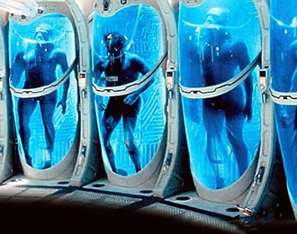
Criogenia o Biocriopreservación es la técnica de preservar organismos mediante la aplicación de bajas temperaturas

Slide 4
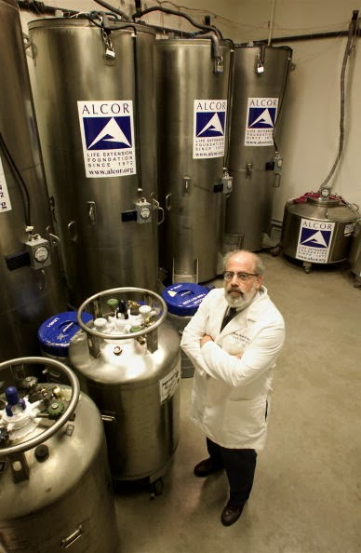
Permite conservar un cuerpo mediante su congelamiento con la finalidad de resucitarlo en el futuro

Slide 5
Debe llevarse a cabo inmediatamente después que una persona ha sido declarada muerta para evitar así lesiones cerebrales

